Slide 1
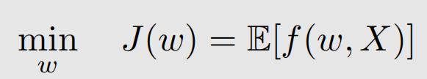
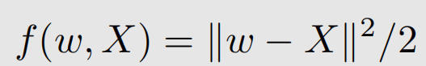
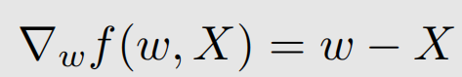
Stochastic Approximation & Stochastic Gradient Descent
mean estimation problem
Consider a random variable X.
Our aim is to estimate E[X].
stochastic approximation (SA) algorithms.
the important algorithm of stochastic gradient descent (SGD).
temporal-difference algorithms are special SA algorithms.
具体解决的数学问题
g(w)=0. 不知模型g(w)，求方程解w*
optimization problem
w is the parameter to be optimized.
X is a random variable.
w and X can be scalars or vectors. The function f(·) is a scalar.

Slide 2
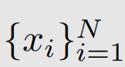
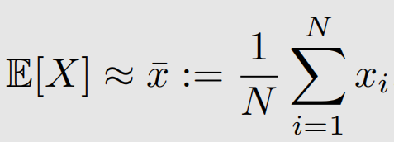
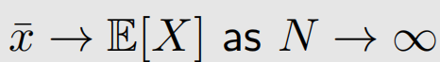
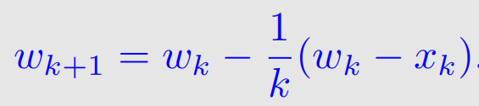
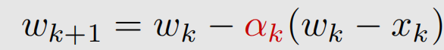
Motivating example: mean estimation, again
Revisit the mean estimation problem:
Consider a random variable X.
Our aim is to estimate E[X].
2. 未知X的概率分布，Suppose that we collected a sequence of iid samples：
E[X]近似估计如下
MC方法/Monte Carlo estimation
无偏估计
TD方法
Why do we care about mean estimation so much?
Many values in RL such as state/action values are defined as means
1. 已知X的概率分布，求解E[X]
X={x1,x2}, p(x=x1), p(x=x2)已知
E[X] = p(x=x1)*x1 + p(x=x2)*x2

Slide 3
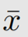
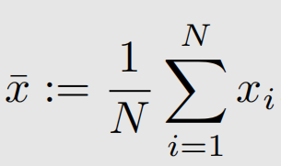
Motivating example: mean estimation, again
Consider a random variable X, how to estimate E[X].
没有模型：X的概率分布未知；有数据: a sequence of iid samples：
E[X]无偏估计
New question: how to calculate the mean
We have two ways.
The first way, which is trivial, is to collect all the samples then calculate the average.
The drawback of such way is that, if the samples are collected one by one over a period of time, we have to wait until all the samples to be collected.
The second way can avoid this drawback because it calculates the average in an incremental and iterative manner.

Slide 4
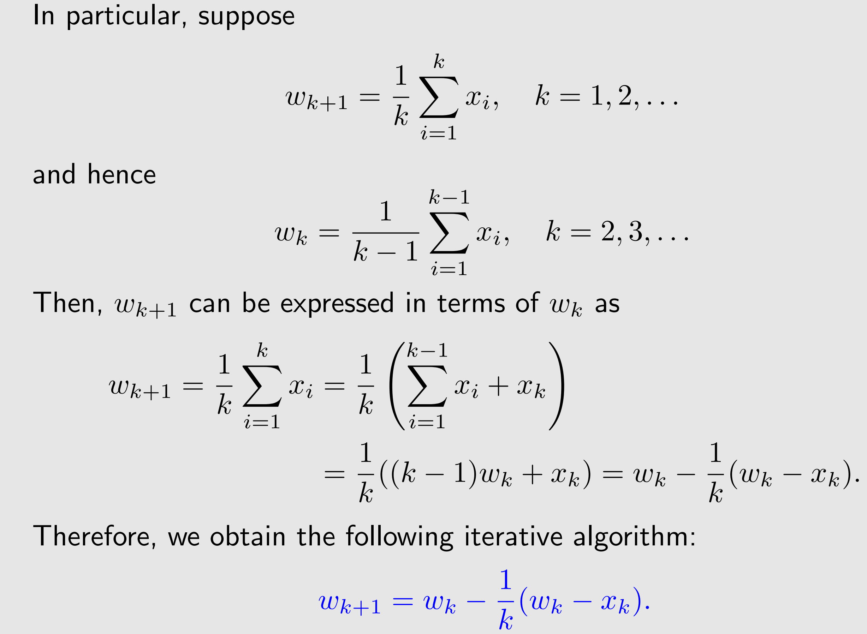
Motivating example: mean estimation, again
How to calculate in iterative manner?

Slide 5
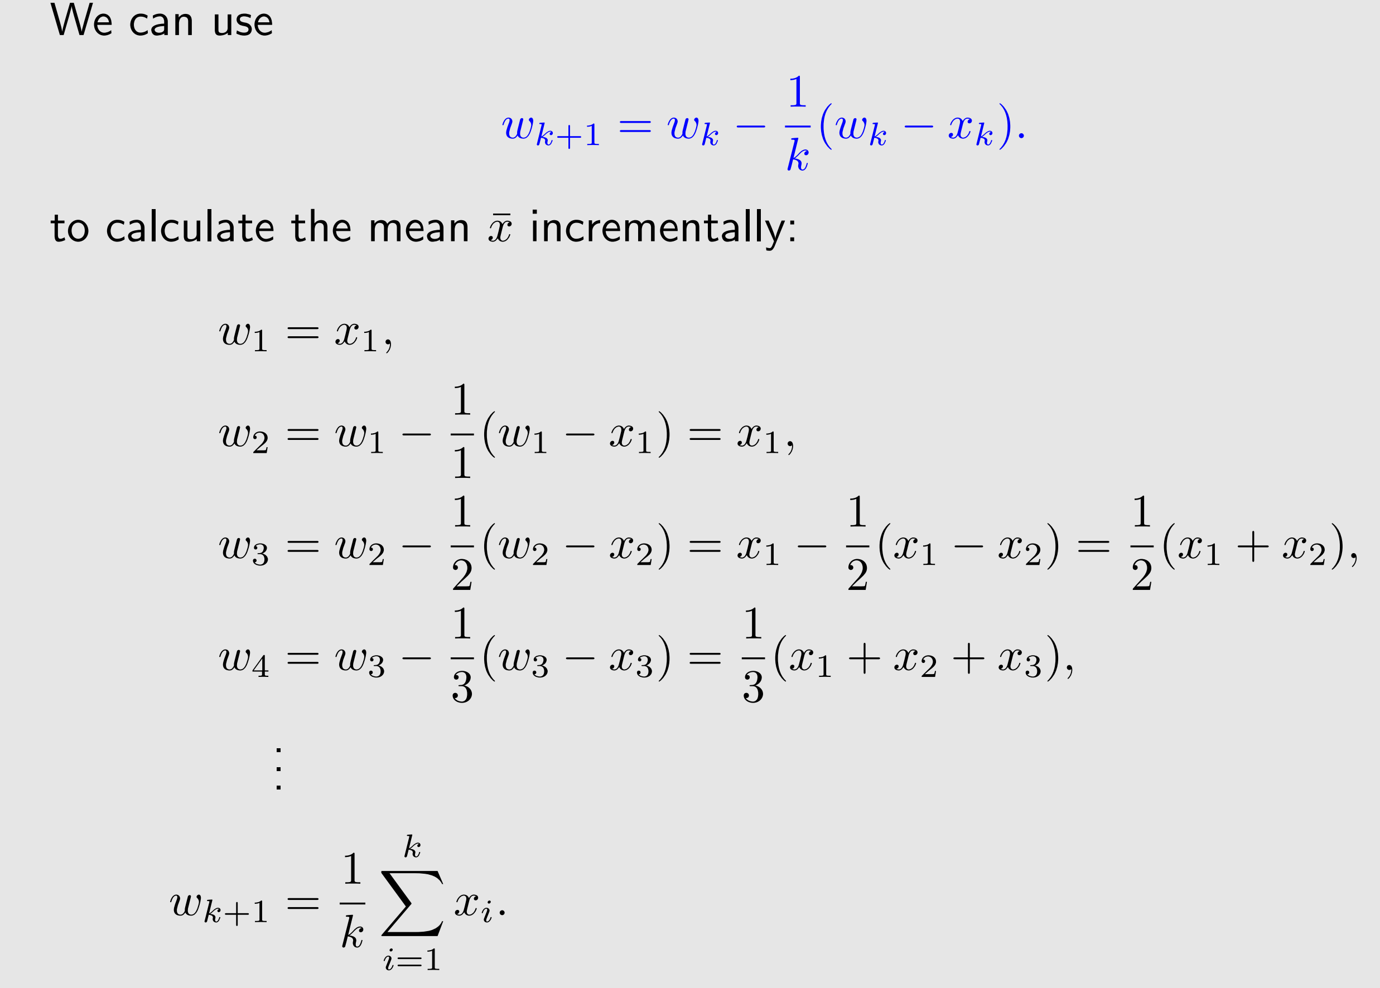
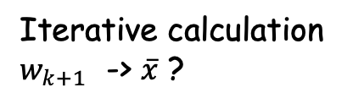
Motivating example: mean estimation, again
Iterative calculation $w_{k+1}$ -> $\overline{x}$ ?

Slide 6
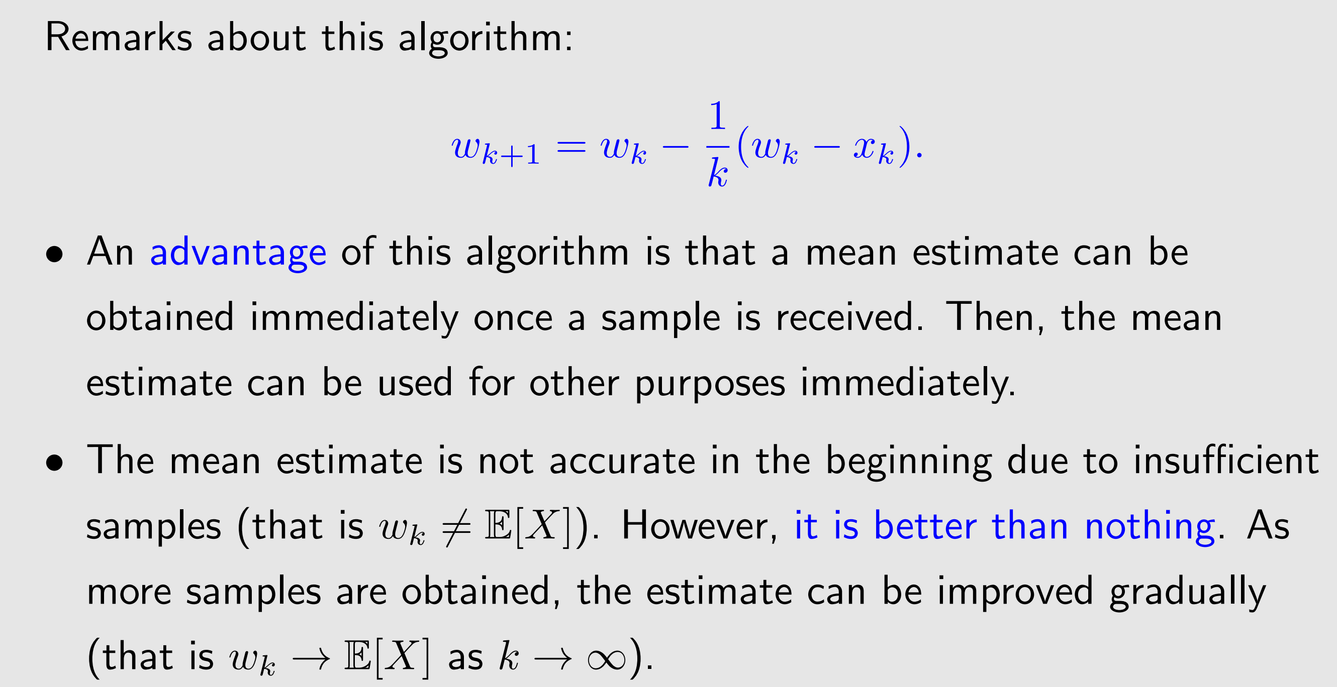
Motivating example: mean estimation, again

Slide 7
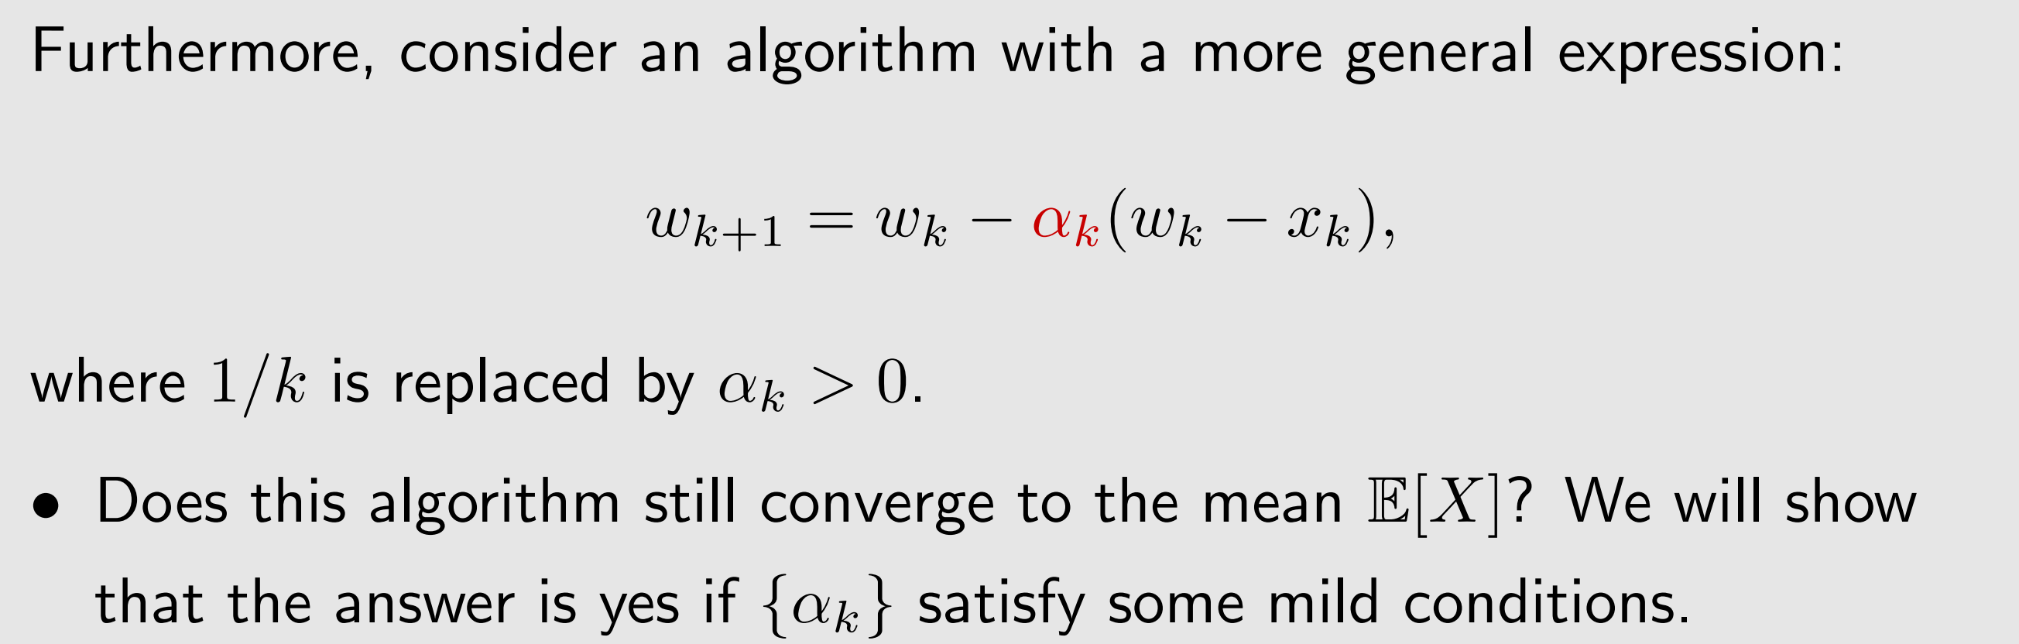
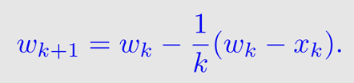
Motivating example: mean estimation, again
We will also show that this algorithm is a special SA algorithm and also a special stochastic gradient descent algorithm.
In fact, we will see that the temporal-difference algorithms have similar (but more complex) expressions.
Notes:
公式是一个迭代更新的表达式，通常用于随机逼近算法中，其中 ��wk​ 表示在迭代步骤 �k 的参数向量，��xk​ 通常表示数据点或某种形式的样本，而红色符号 ��αk​ 代表学习率或步长。
在强化学习的上下文中，��αk​ 的定义和作用如下：
定义：��αk​ 是在第 �k 次迭代时的学习率。它是一个正的标量值，用于控制更新步骤的幅度。学习率可能是一个固定的值，或者随着时间变化而适应性地调整。
作用：
调节更新幅度：��αk​ 决定了参数更新时对新信息的接受程度。较高的学习率可能导致快速的学习，但也可能造成过度调整和不稳定；较低的学习率则可能导致稳定但缓慢的学习。
收敛性保证：在某些算法中，适当选择 ��αk​ 对于确保算法收敛至最优解是必要的。通常，��αk​ 需要满足特定的条件，如 Robbins-Monro 条件，即 ∑�=1∞��=∞∑k=1∞​αk​=∞ 和 ∑�=1∞��2<∞∑k=1∞​αk2​<∞。
适应性调整：在实践中，学习率可以根据算法的表现适应性地调整，例如，如果算法在参数空间中震荡，可能需要减小学习率以提高稳定性。
在强化学习中，学习率的选择对于算法的表现有着重要影响，因为它直接关联到算法更新策略或价值函数时的效率和稳定性。

Slide 8
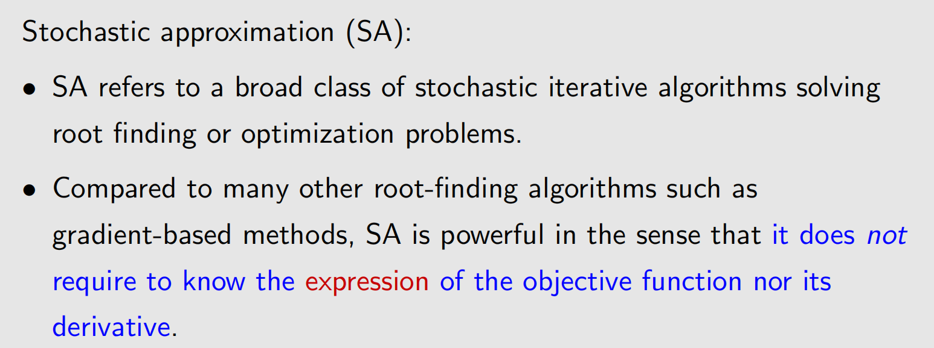
Robbins-Monro algorithm
Stochastic： 随机变量的采样
Iterative： 增量计算
Robbins-Monro (RM) algorithm:
• The is a pioneering work in the field of stochastic approximation.
• The famous stochastic gradient descent algorithm is a special form of the RM algorithm.
• It can be used to analyze the mean estimation algorithms introduced in the beginning.
Notes:
Stochastic： 涉及对随机变量的采样
Iterative：增量计算

Slide 9
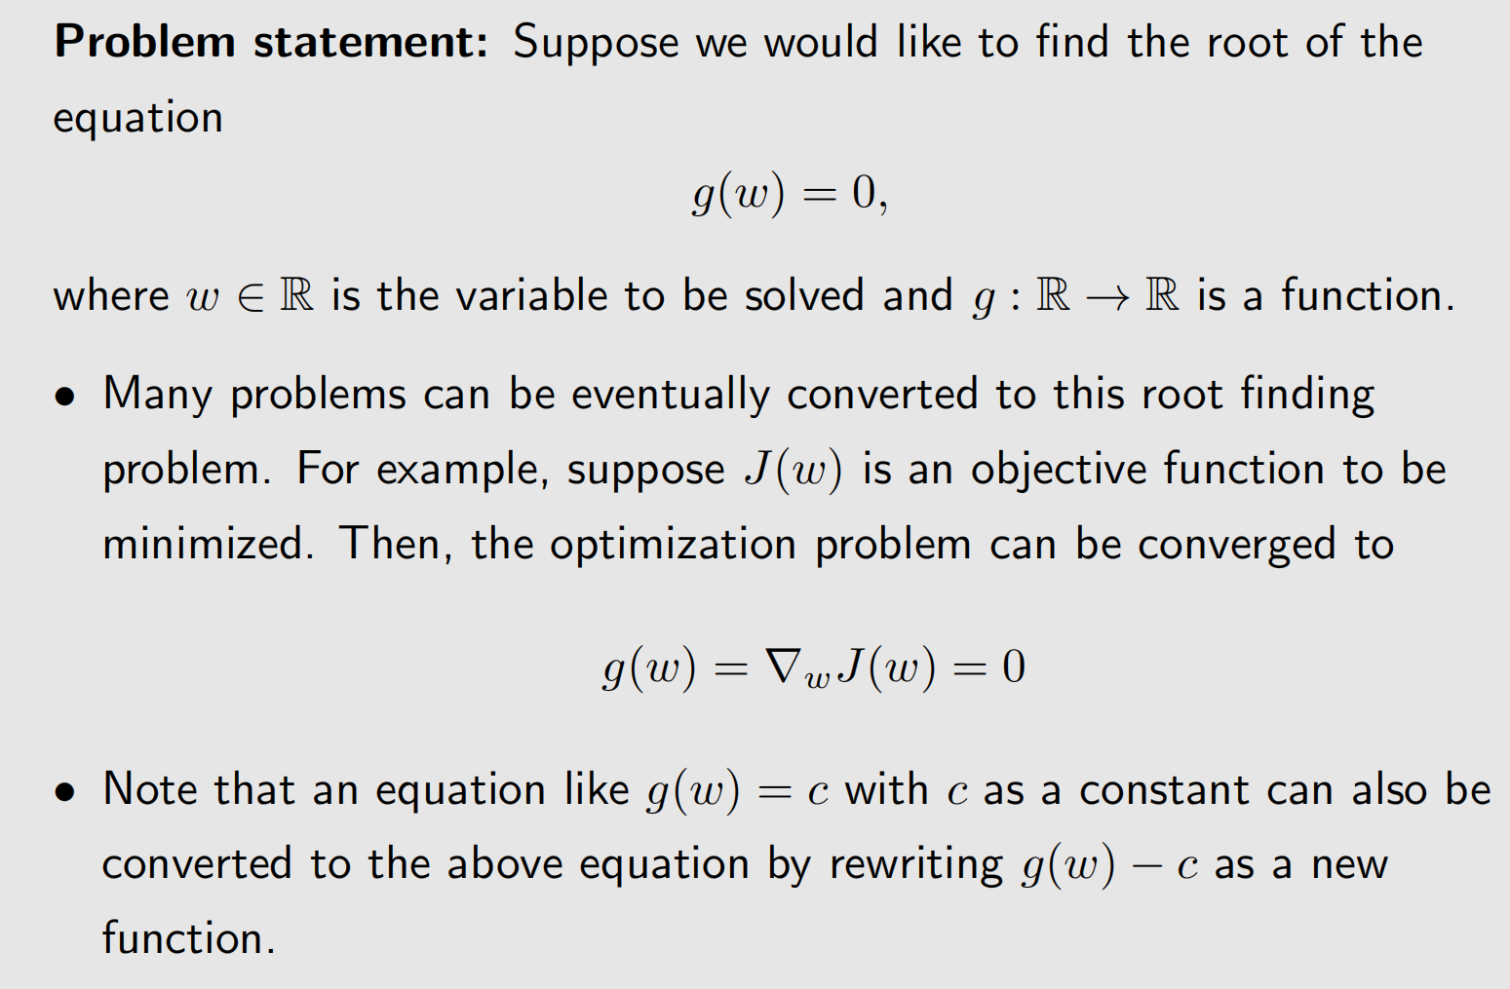
Robbins-Monro algorithm - Problem statement
问题 min J(w)
目标函数在极值点处的导数为 0。
Notes:
目标函数的梯度=0是达到极大、极小的必要条件，但是不见得是充分条件
这是因为梯度指向函数增长最快的方向，所以当梯度为零时，函数在该点的瞬时变化率为零，意味着该点可能是一个极值点。
然而，梯度为零是极值点的必要条件，但不是充分条件，因为存在梯度为零的点可能是鞍点，而不是极大或极小点。在鞍点，函数在某些方向上是增加的，而在其他方向上是减少的。

Slide 10
Robbins-Monro algorithm - Problem statement
How to calculate the root of g(w) = 0?
• If the expression of g or its derivative is known, there are many numerical algorithms that can solve this problem.
• What if the expression of the function g is unknown? For example, the function is represented by an artificial neuron network.
g(w)
g(w)假设是神经网络，黑盒！
输入的w是什么，输出y能=0？
w
y
Notes:
g(w)假设是神经网络，黑盒！

Slide 11
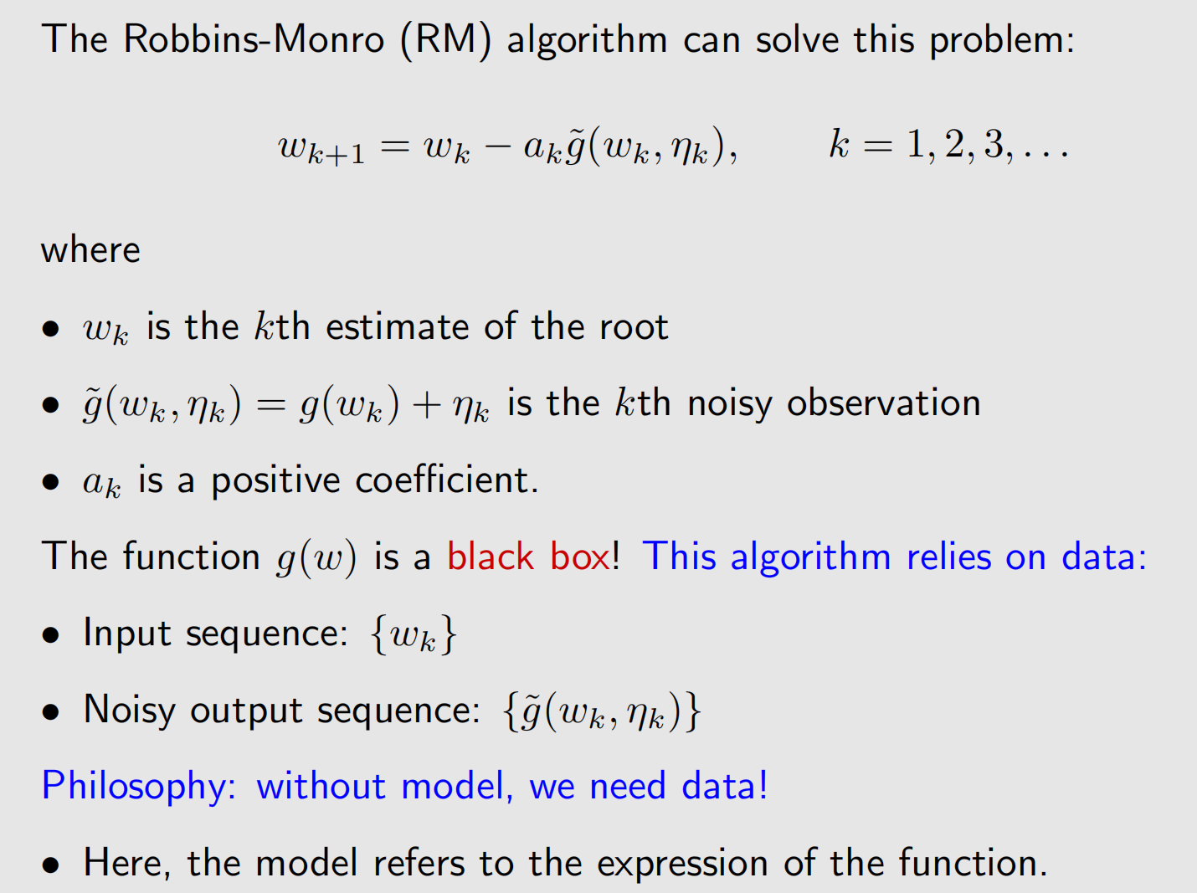
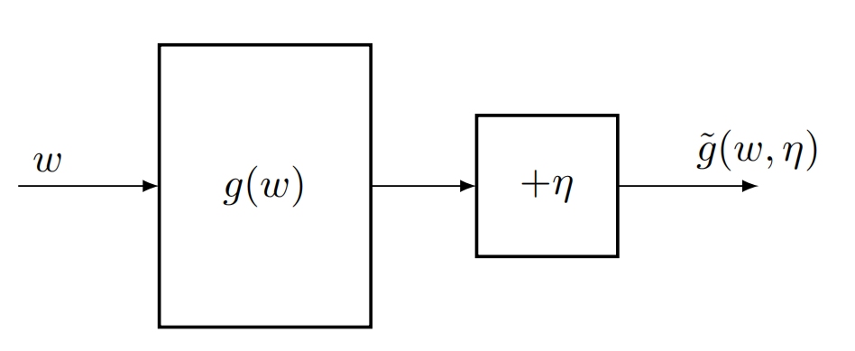
Robbins-Monro algorithm
求 g(w) = 0的解/根w*
g(w) 未知，但是对g(w) 有一些观测/测量值

Slide 12
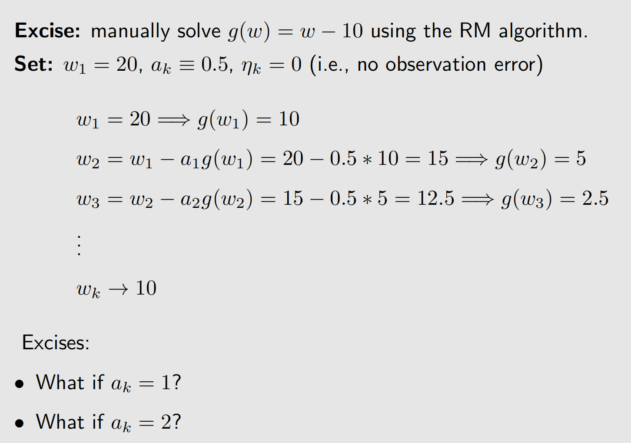
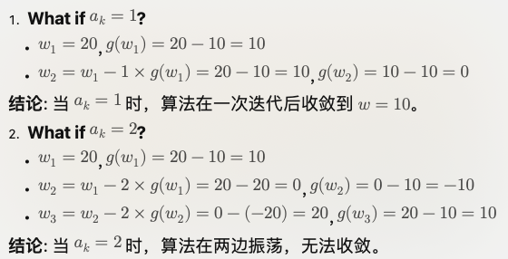
Robbins-Monro algorithm- Illustrative examples
Notes:
ak=1值立即收敛到了10，这是因为学习率等于1，使得每一步完全消除了 �w 与目标值10之间的差距。 αk​=2 时：
在这种情况下，我们可以看到值在目标值10的两侧振荡。由于学习率是2，这导致 �w 的更新在每一步都超过了需要调整的量，因此没有收敛，而是在目标值10的两侧振荡。如果我们继续这个过程，�w 的值将在0和20之间无限振荡，不会收敛到10。 ​
当学习率 ��=1αk​=1 时，算法在第一次迭代后立即收敛到了目标值 �=10w=10。这表明在这个特定的问题中，如果学习率正好等于目标函数梯度的倒数，算法可以在一步之内达到准确的解。
当学习率 ��=2αk​=2 时，算法发生了振荡，无法收敛。在这种情况下，学习率太大，导致每次迭代都超过了目标值，从而使得解在真实值两侧反复跳动，这阻碍了算法的收敛。
这个练习说明了正确选择学习率的重要性。过小的学习率可能导致收敛过慢，而过大的学习率可能导致振荡甚至发散。在实际应用中，通常需要通过实验或使用适应性学习率方法来确定最佳学习率。

Slide 13
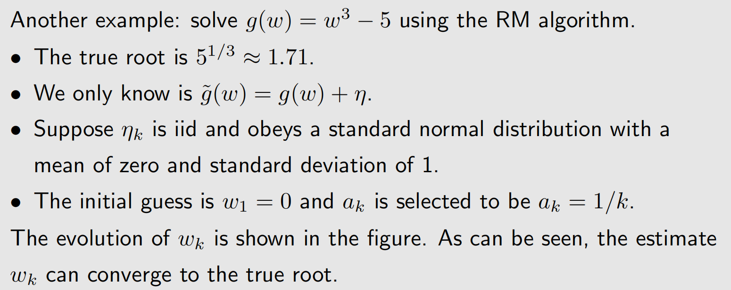
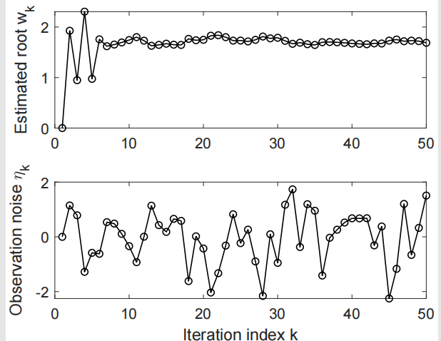
Robbins-Monro algorithm- Illustrative examples

Slide 14
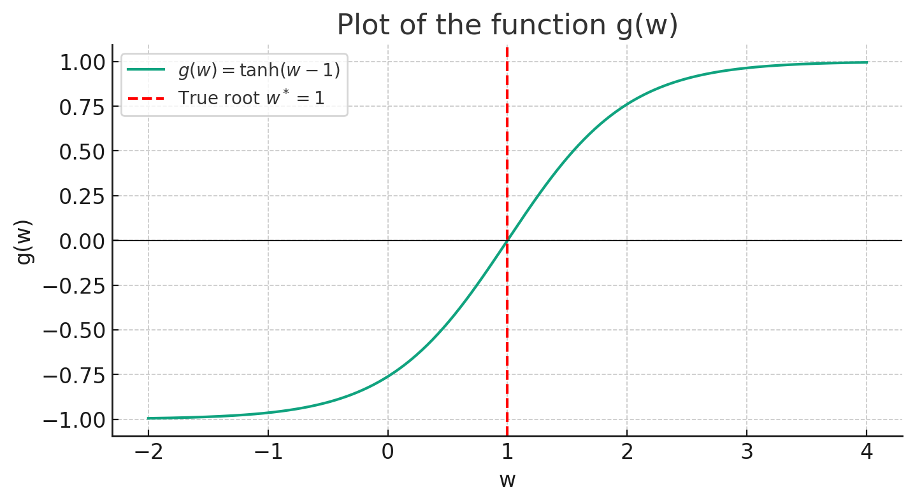
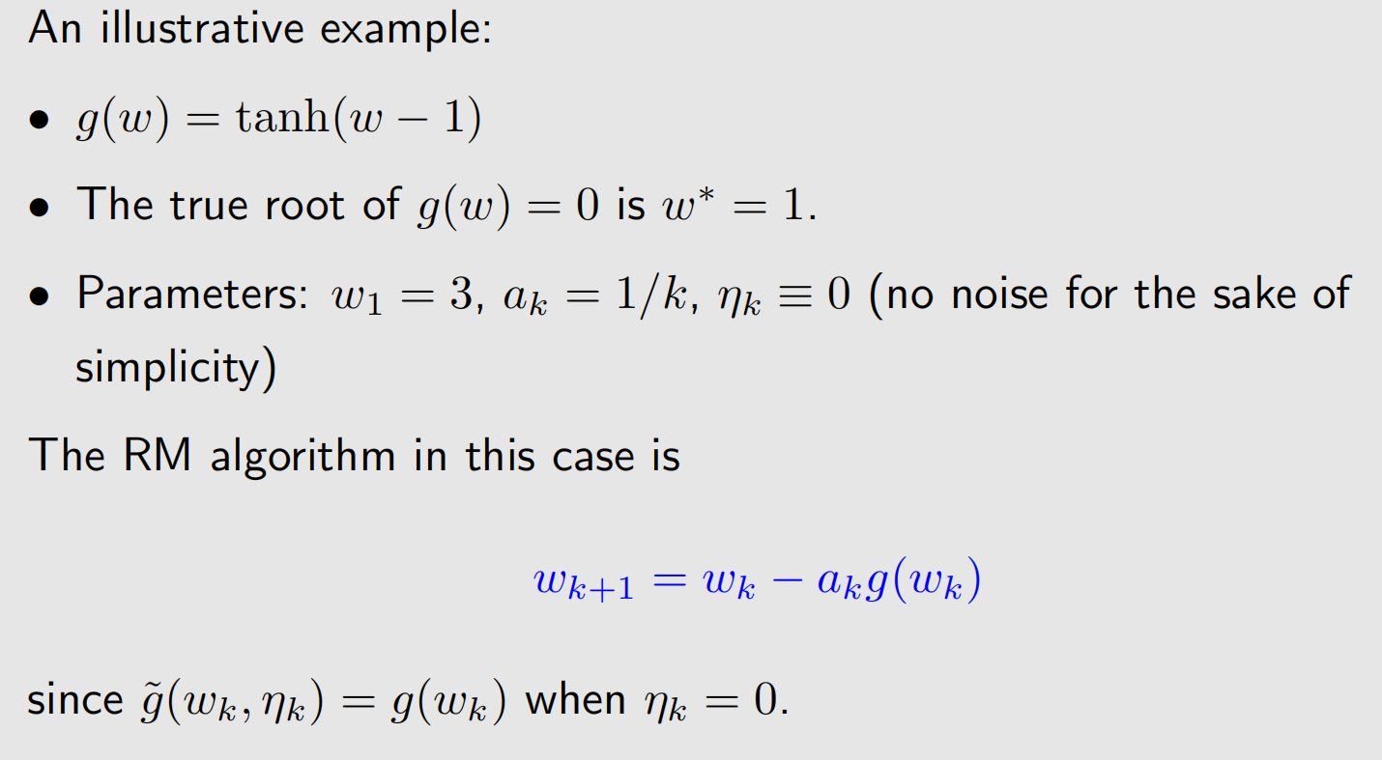
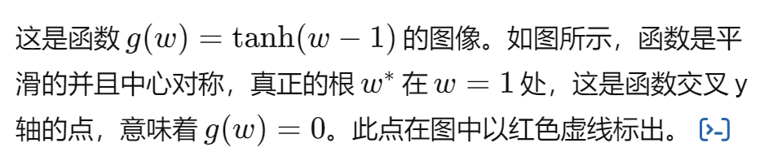
Robbins-Monro algorithm- Convergence properties
Why can the RM algorithm find the root of g(w) = 0?
• First present an illustrative example.
• Second give the rigorous convergence analysis

Slide 15
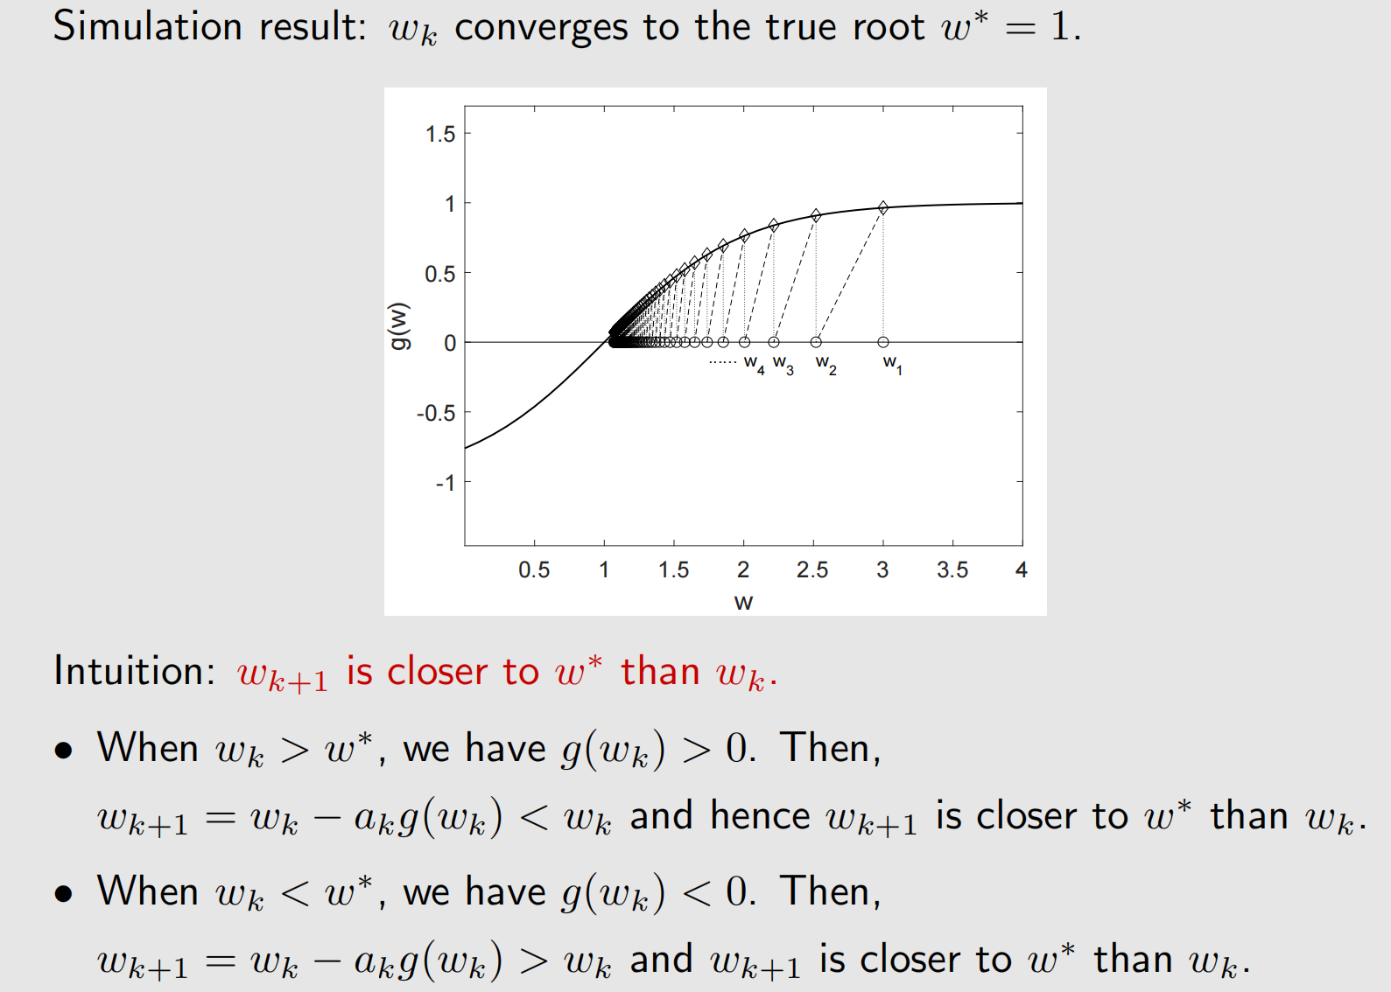
Robbins-Monro algorithm- Convergence properties
Why can the RM algorithm find the root of g(w) = 0?
• First present an illustrative example.
• Second give the rigorous convergence analysis

Slide 16
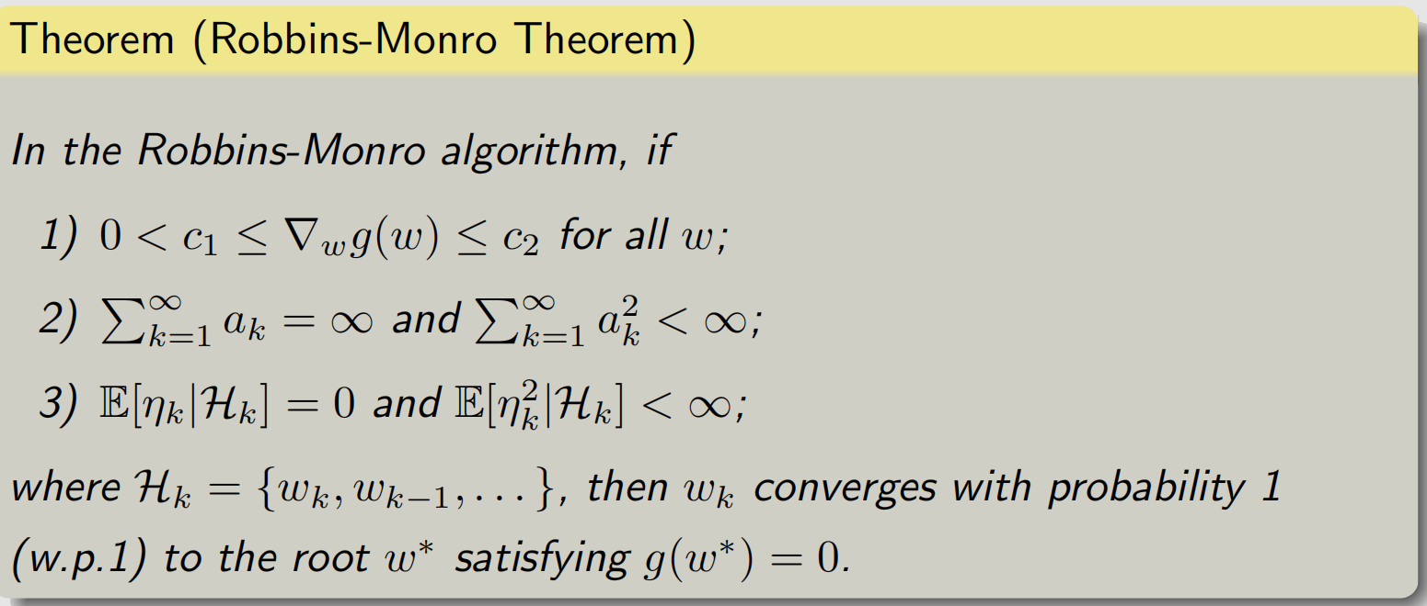
Robbins-Monro algorithm- Convergence properties
Why can the RM algorithm find the root of g(w) = 0?
• First present an illustrative example.
• Second give the rigorous convergence analysis
1)g(w)的梯度：函数变化是可控的，避免过快或过慢的更新。
2)系数a_{k}的要求：学习率逐渐减小，但以合适的速率减小，确保算法能够收敛。
3)测量误差的要求：测量误差不引入系统性偏差，且误差幅度有限，保证稳定性
Notes:
算法能在稳定和有效的范围内更新参数

Slide 17
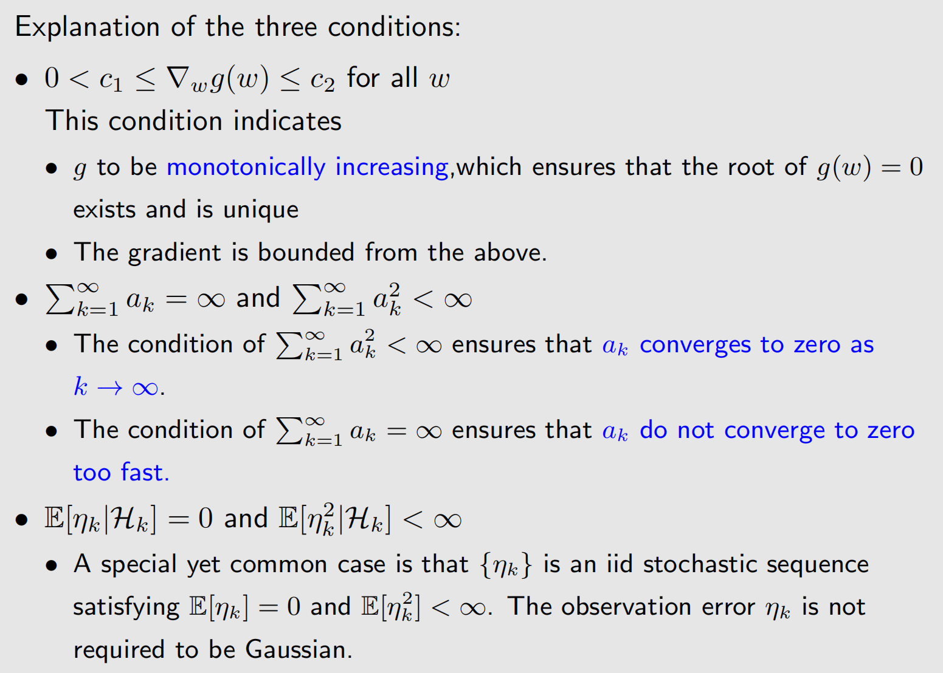
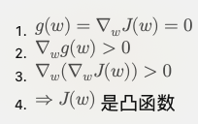
Robbins-Monro algorithm- Convergence properties
Why can the RM algorithm find the root of g(w) = 0?
• 需要满足一些条件
单调性和可控的梯度幅度，保证算法能够有效地收敛到唯一的根
控制学习率，确保步长在初期足够大以便探索，后期足够小以便收敛。
无偏的噪声
有限方差
Notes:
Hessian矩阵是数学和优化中的一个重要工具，尤其在多元微积分和机器学习中经常使用。它是由二阶偏导数组成的矩阵，主要用于描述一个标量函数在一个点附近的曲率性质。

Slide 18
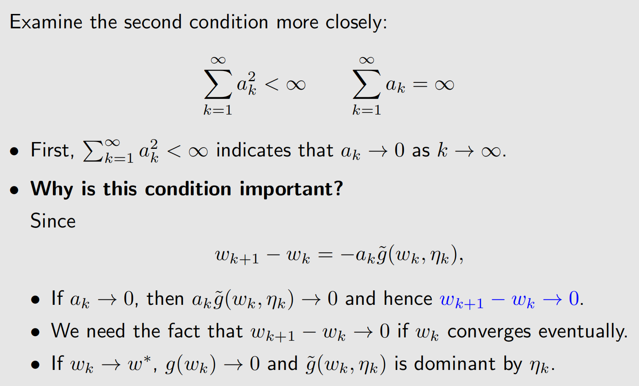
Robbins-Monro algorithm- Convergence properties
Why can the RM algorithm find the root of g(w) = 0?
• 对步长/学习率的要求
步长越来越小

Slide 19
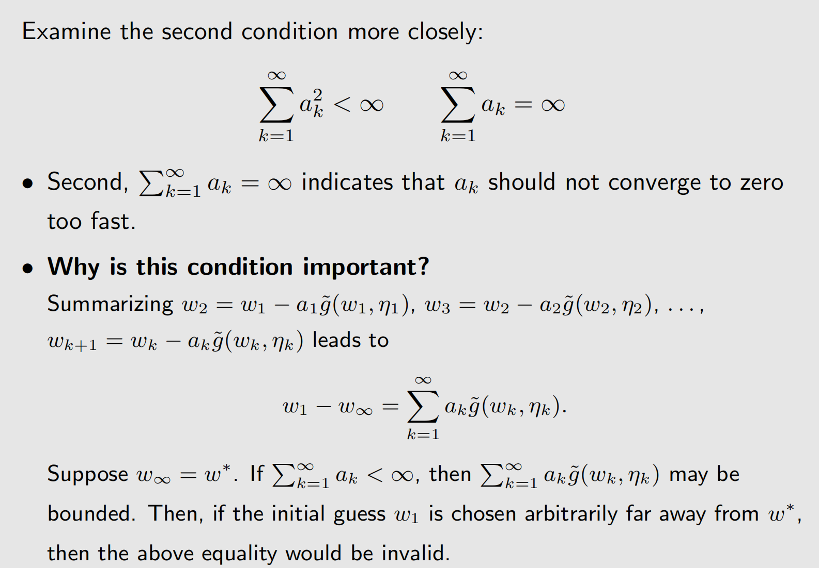
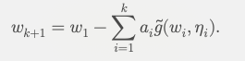
Robbins-Monro algorithm- Convergence properties
Why can the RM algorithm find the root of g(w) = 0?
• 对步长的要求，步长也别减少地太快。太快后，收敛还需要依赖初值的选择

Slide 20
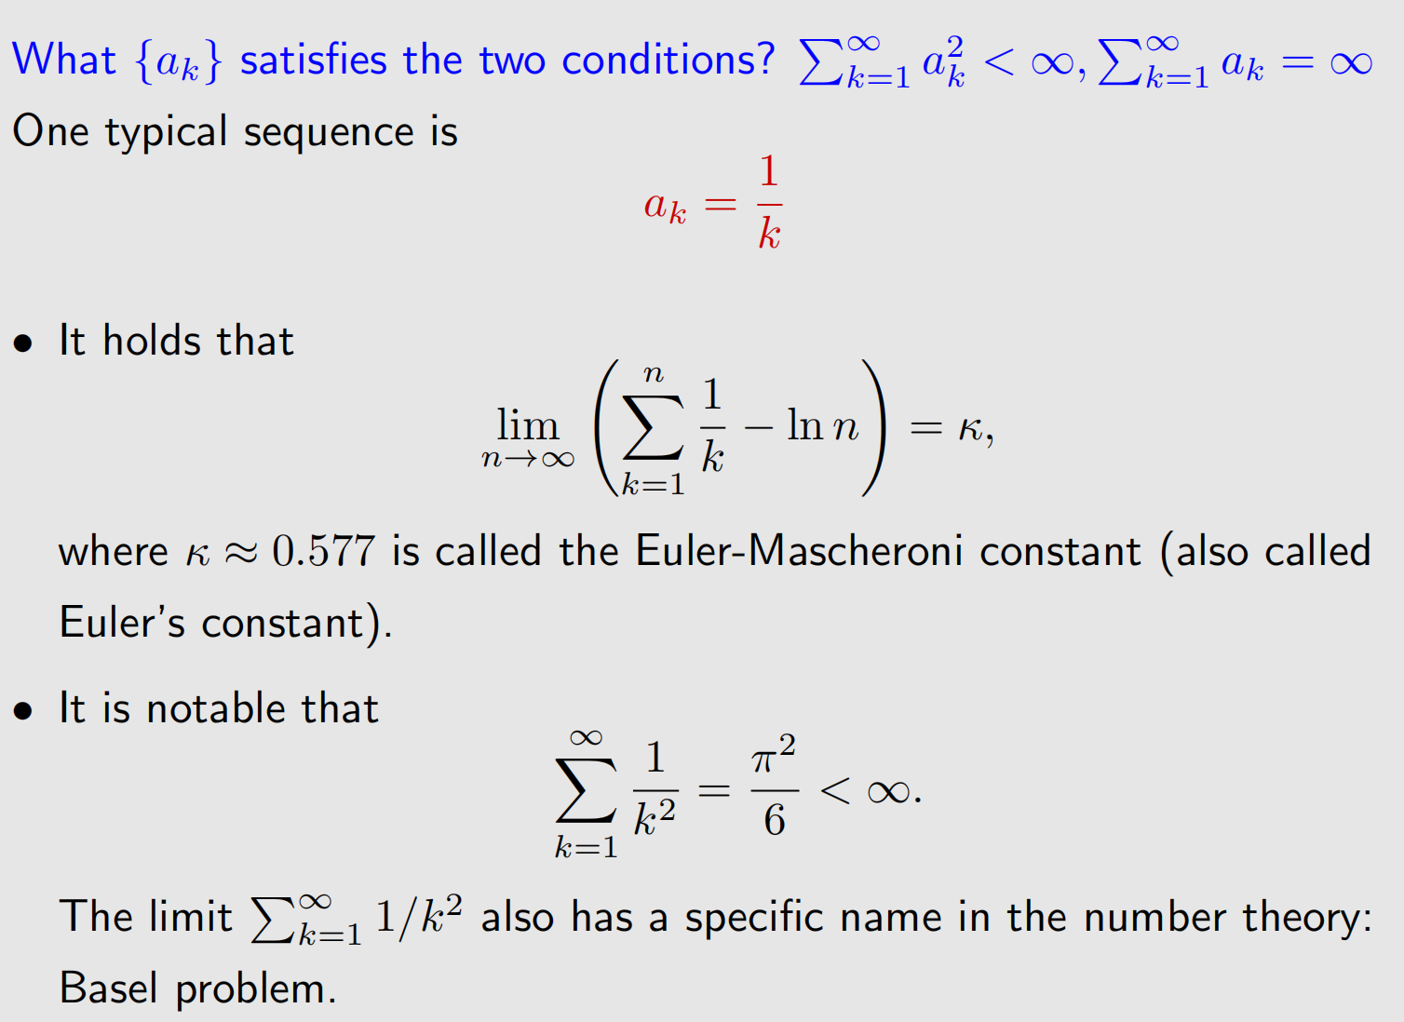
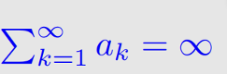
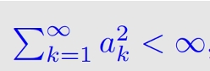
Robbins-Monro algorithm- Convergence properties
Why can the RM algorithm find the root of g(w) = 0?
• 步长的选择

Slide 21
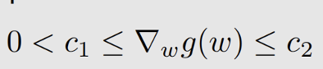
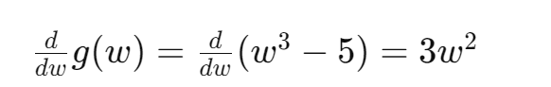
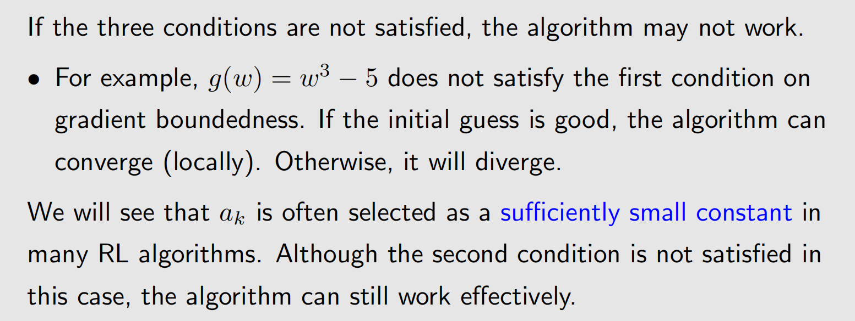
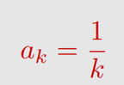
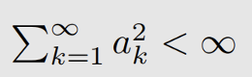
Robbins-Monro algorithm- Convergence properties
Why can the RM algorithm find the root of g(w) = 0?
• First present an illustrative example.
• Second give the rigorous convergence analysis

Slide 22
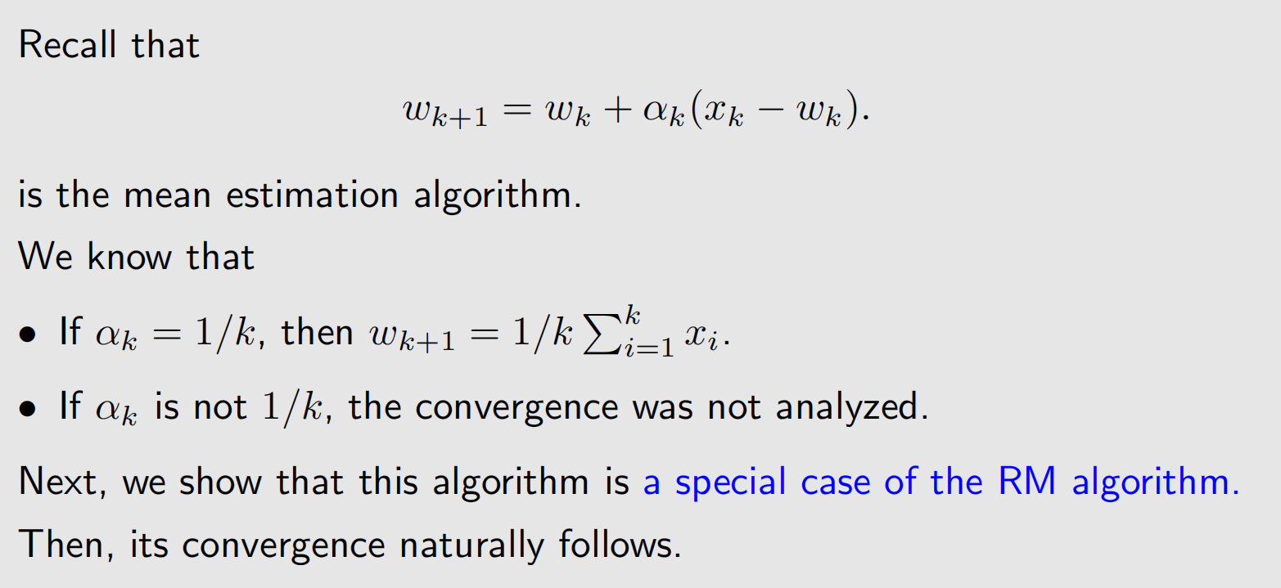
Robbins-Monro algorithm- Apply to mean estimation

Slide 23
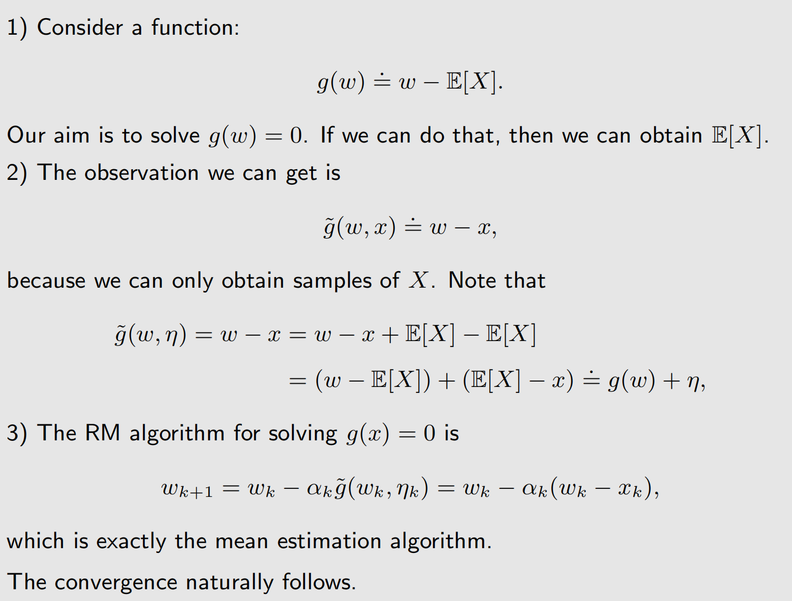
Robbins-Monro algorithm- Apply to mean estimation

Slide 24
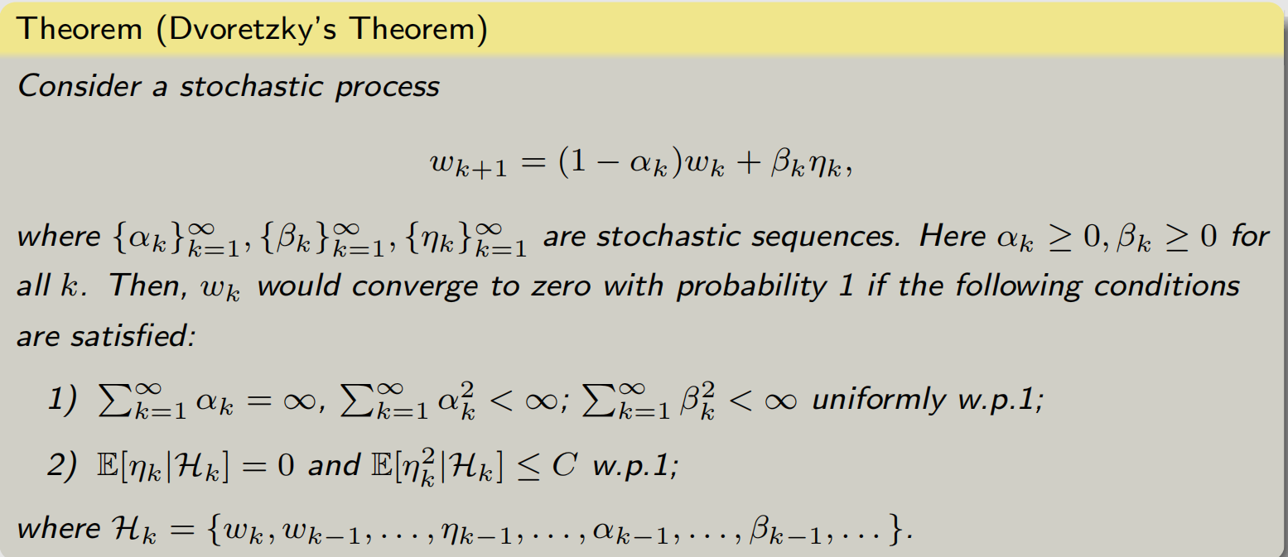
Dvoretzkys convergence theorem (optional)
A more general result than the RM theorem. It can be used to prove the RM theorem
It can also directly analyze the mean estimation problem.
An extension of it can be used to analyze Q-learning and TD learning algorithms.

Slide 25
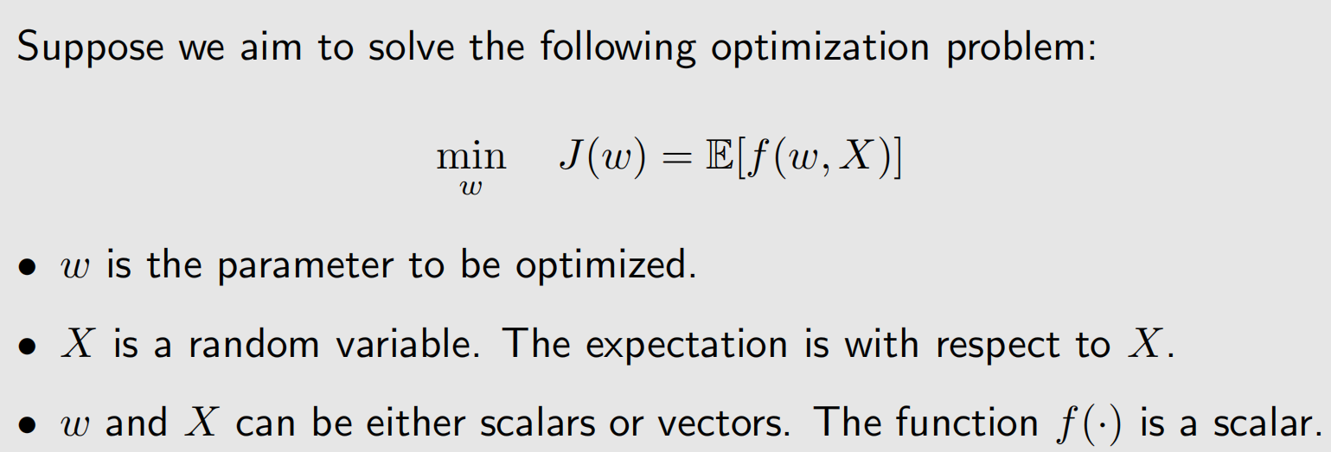
Stochastic gradient descent
we introduce stochastic gradient descent (SGD) algorithms:
• SGD is widely used in the field of machine learning and also in RL.
• SGD is a special RM algorithm.
• The mean estimation algorithm is a special SGD algorithm.

Slide 26
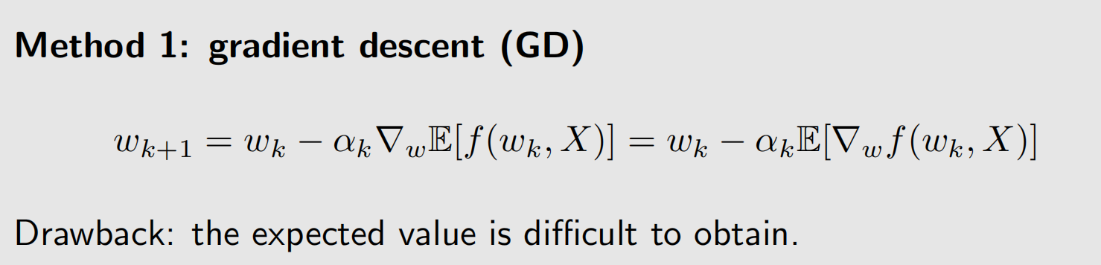
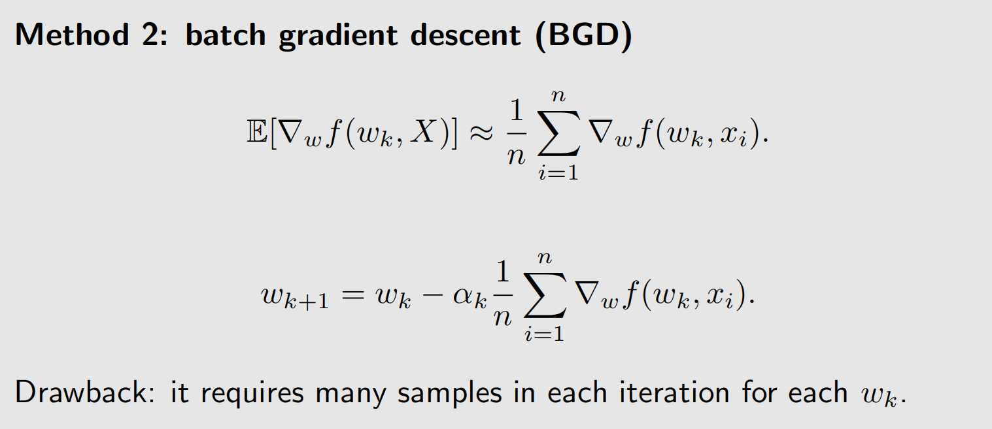
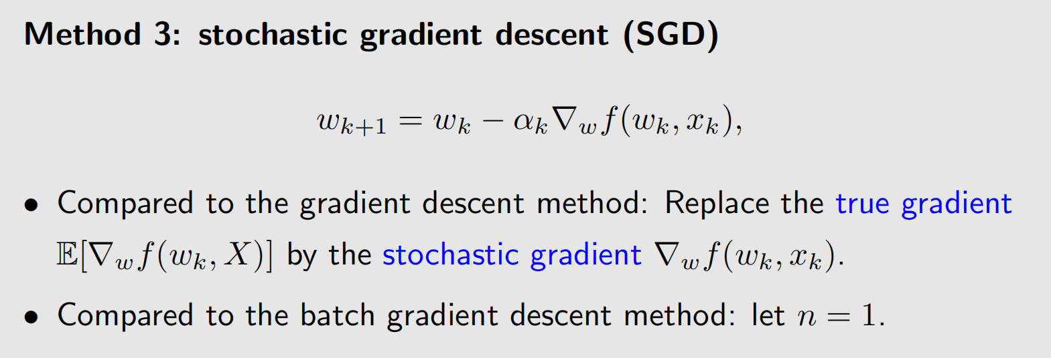
Stochastic gradient descent
期望 表示在所有数据点上的平均梯度。 计算量大
GD：每次计算所有样本的梯度，适合小数据集，但计算开销大。
BGD：每次使用一部分样本（batch）的平均梯度，平衡了计算成本和更新效果
SGD：某一个样本的随机梯度来近似整个数据集的梯度。计算速度快，但收敛速度可能较慢，且路径波动较大。

Slide 27
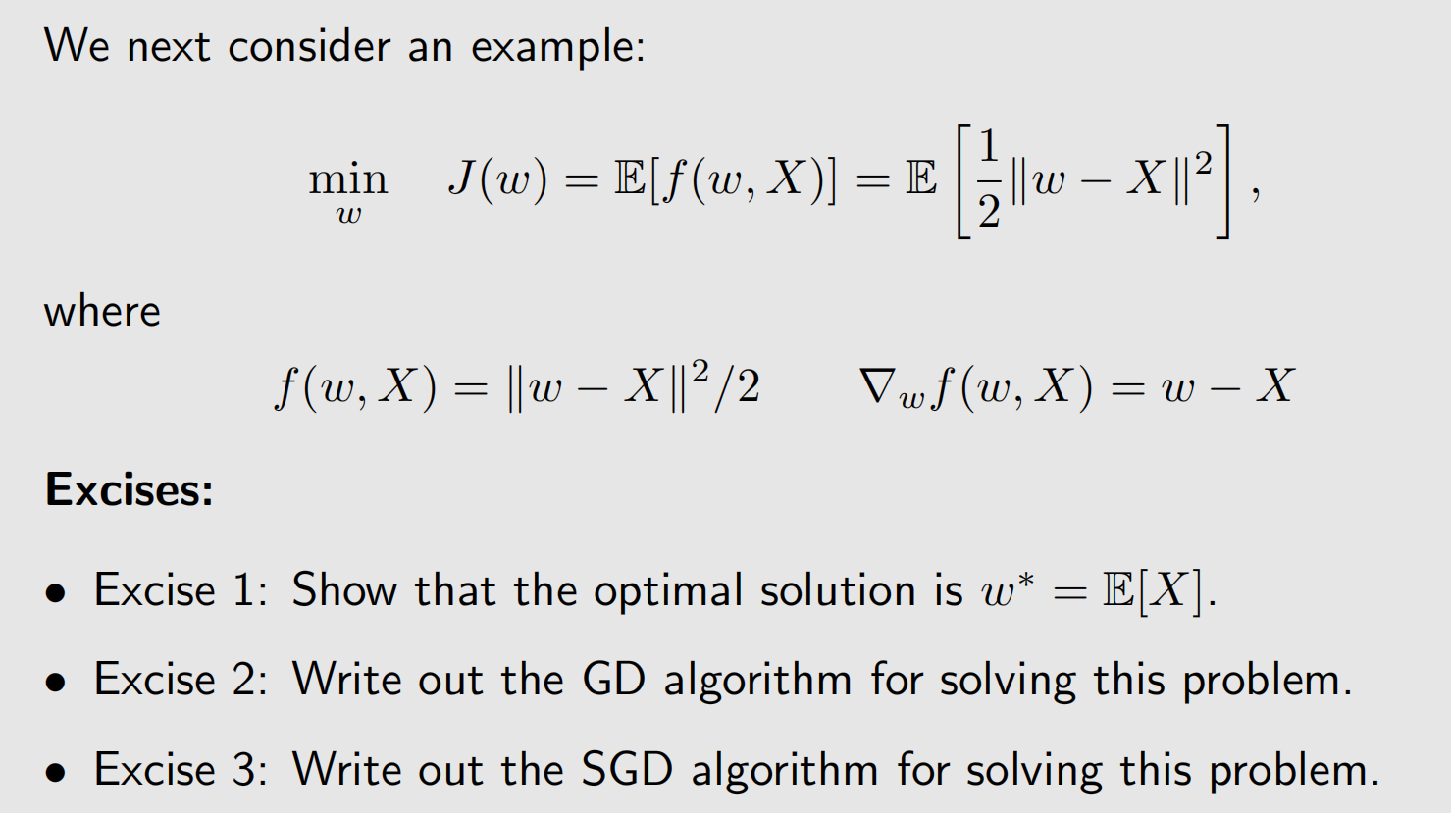

Stochastic gradient descent - Example and application

Slide 28




Stochastic gradient descent - Example and application
形式上是一致的，都是通过样本的逐步更新来逼近目标值。
均值估计算法目标是通过最小化平方误差来找到随机变量的期望。

Slide 29

Stochastic gradient descent - Convergence

Slide 30

Stochastic gradient descent - Convergence

Slide 31

Stochastic gradient descent - Convergence

Slide 32

Stochastic gradient descent - Convergence
Since SGD is a special RM algorithm, its convergence naturally follows.
f是凸的
系数
采样iid

Slide 33


Stochastic gradient descent - Convergence pattern
就是存在某个c，在这一点上函数的切线斜率（等于函数在区间][a,b] 上的割线斜率

Slide 34

Stochastic gradient descent - Convergence pattern

Slide 35

Stochastic gradient descent - Convergence pattern

Slide 36



Stochastic gradient descent - Convergence pattern

Slide 37

Stochastic gradient descent - Convergence pattern
Result:
Although the initial guess of the mean is far away from the true value, the SGD estimate can approach the neighborhood of the true value fast.
When the estimate is close to the true value, it exhibits certain randomness but still approaches the true value gradually

Slide 38

Stochastic gradient descent - A deterministic formulation

Slide 39

Stochastic gradient descent - A deterministic formulation

Slide 40

Stochastic gradient descent - A deterministic formulation

Slide 41

BGD, MBGD, and SGD

Slide 42

BGD, MBGD, and SGD

Slide 43



BGD, MBGD, and SGD– Illustrative examples

Slide 44

BGD, MBGD, and SGD– Illustrative examples

Slide 45

BGD, MBGD, and SGD– Illustrative examples

Slide 46

Summary

